Slide 1
中高级汉语 第六课 谈抽烟-1
博雅汉语中级冲刺篇2

Slide 2
练习检查
P79，词语练习一、、二、三

Slide 3
P84，语言点练习一，11-14
P84，语言点练习二，6、7
P85，综合练习二、三、四

Slide 4
第10段
亚历山大大帝
统治
对~~有利
有所+
征服
尔后
查理曼大帝
接受

Slide 5
语言点7 尔后
此次以后。书面语。
1、上次拍卖会上，这件古董被一位神秘人物买走，而后就不知去向了。
2、那位电影明星获奖后突然宣布息影，而后投身商界了。
3、武打片《卧虎藏龙》在国际上获了奖，创造了很高的票房收入，而后好几部武打电影、电视剧相继投入拍摄。

Slide 6
而后，尔后
“而后”和“尔后”都是连词，常用于书面语言。区别在于：
1、而后：以后，然后，表示在某事之后。着重于然后，即在某事之后，表示紧接着上面的动作去做，常在句中作状语。
例如：儿童存在一样是一个阶段，会经历一段时间而后停止。
2、尔后：从此以后，此后。“尔”有指代义，相当于“这”“此”。着重指从此以后，常在句首作状语
例如：“三年前他找过我一次，尔后，杳无音讯了。”
3、“尔后”前面所述的是某个相对独立的事件，后面的事件往往并不是紧接着发生。“而后”后面所叙述的行为或事件，往往紧接着前面的行为或事件发生。
4、尔后还有“你的后代”的意思。“乐只君子，保艾尔后。”

Slide 7

单选题
1分
关于亚历山大大帝，
A
他是个左撇子
B
他是查理曼大帝的继任者
C
他使用左手抽出宝剑
D
他征服的全世界。
提交

Slide 8
第11段
名人
米开朗基罗
达芬奇
拉斐尔
毕加索
被称为~~~

Slide 9
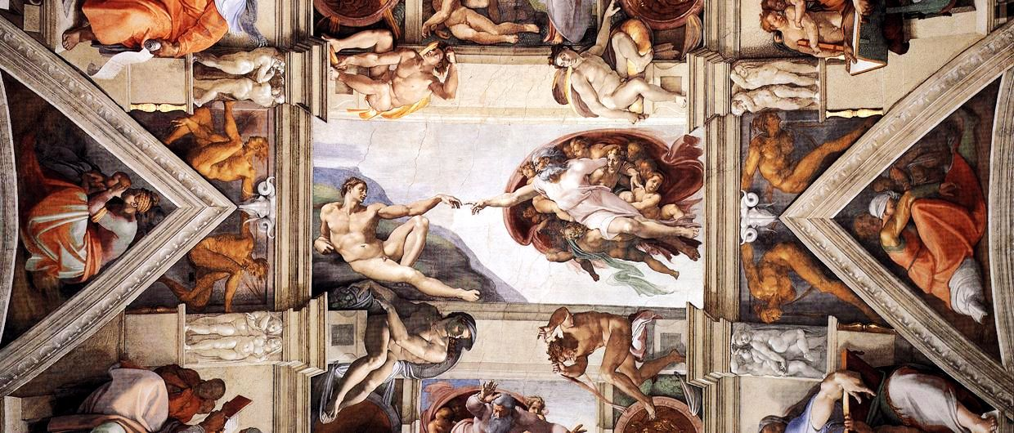
米开朗基罗

Slide 10
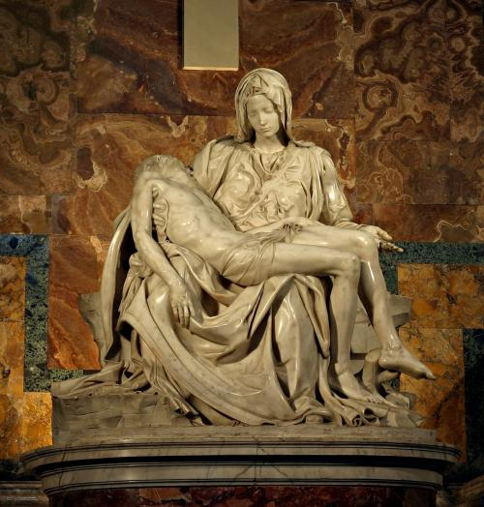
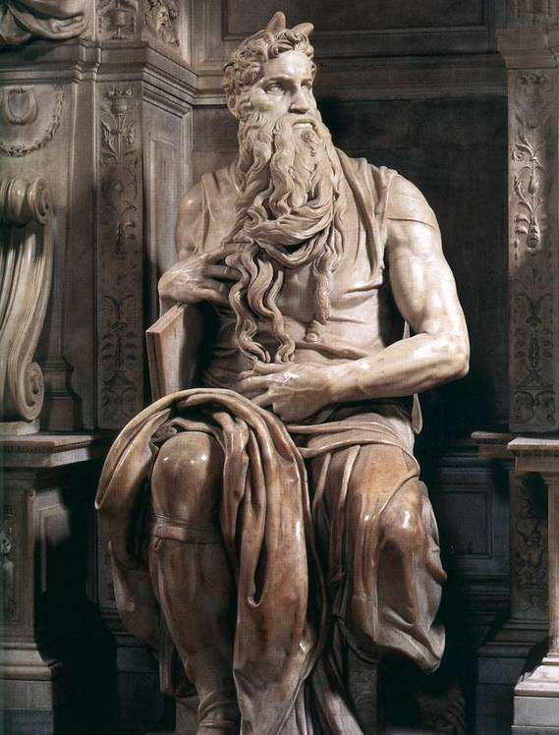

Slide 11
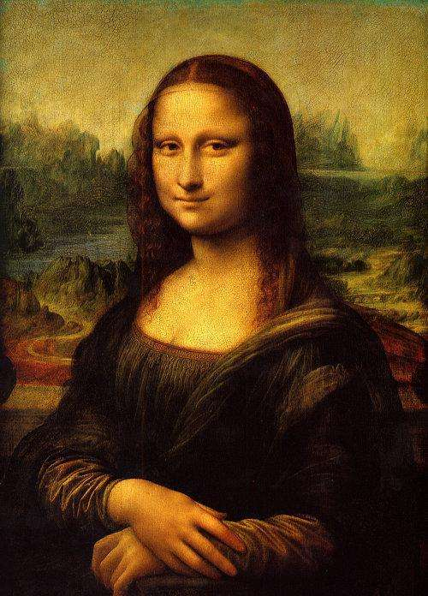
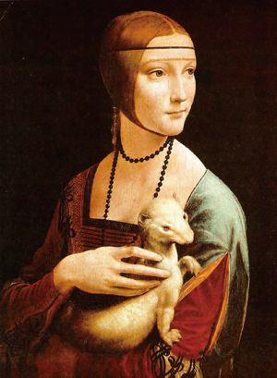
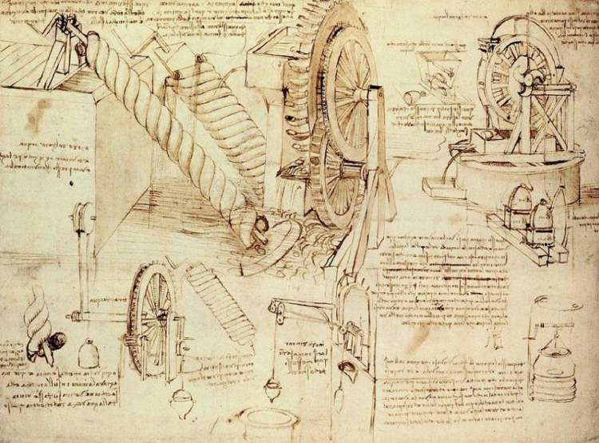
达芬奇

Slide 12
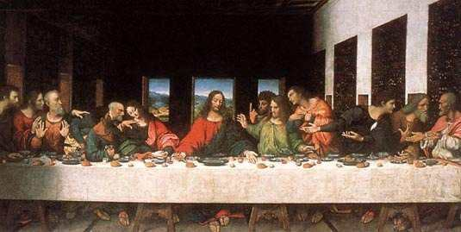

Slide 13
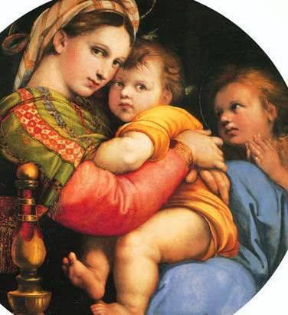
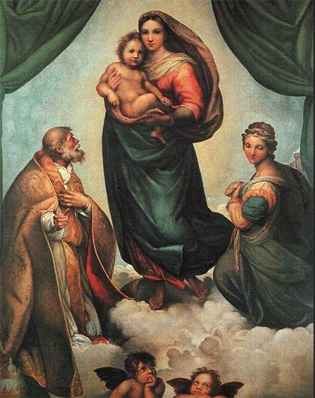
拉斐尔

Slide 14
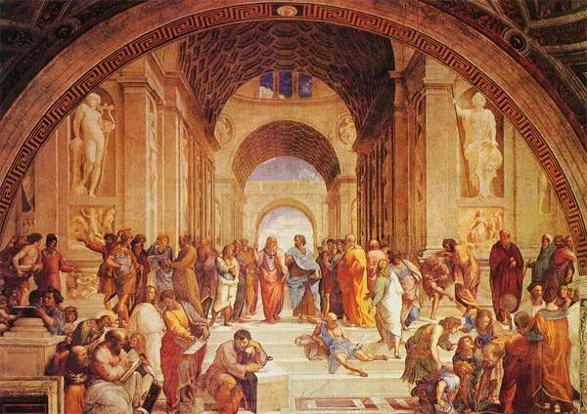

Slide 15
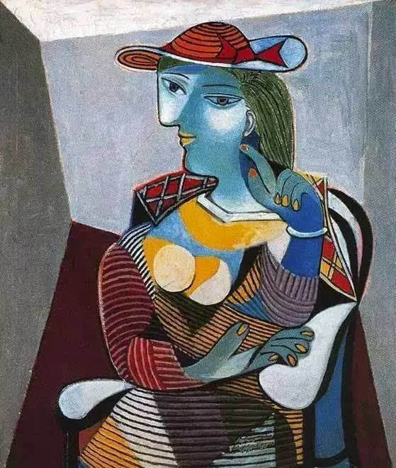
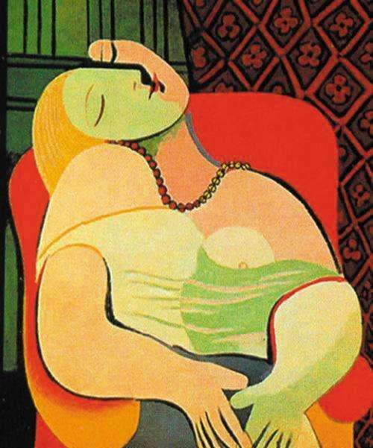
毕加索

Slide 16
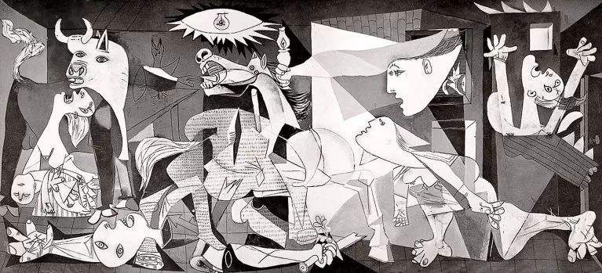

Slide 17
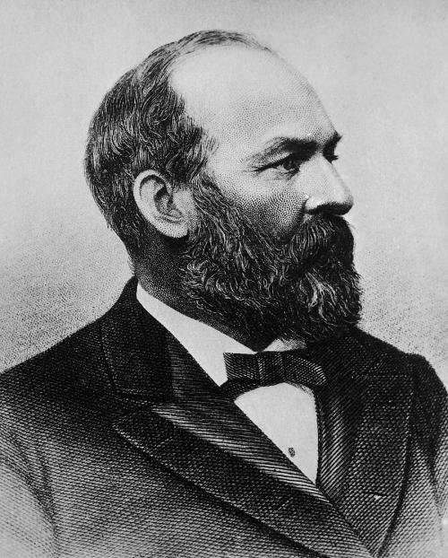
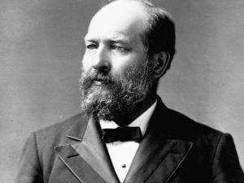
美国第20任总统加菲尔德

Slide 18
左~右~、左右~~、左一~右一~
左思右想
左顾右盼
左膀右臂
左邻右舍
左右为难
左右逢源
左一趟右一趟
相左
左性
右首
难出其右

Slide 19
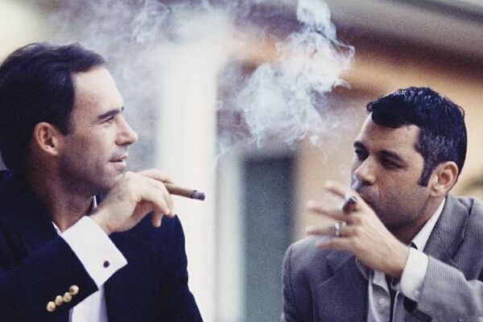
课前讨论：
1、抽烟有什么好处？有什么坏处？

Slide 20
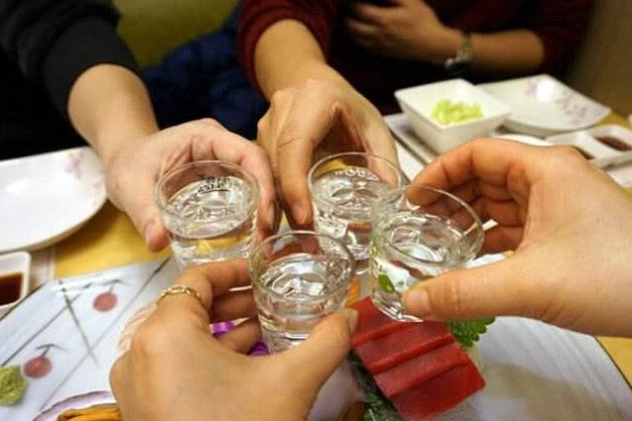
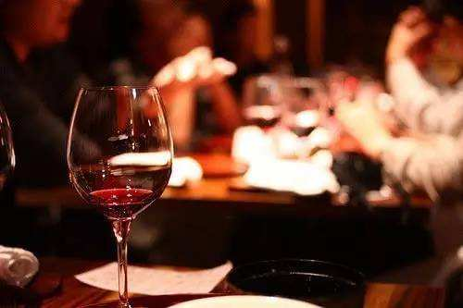
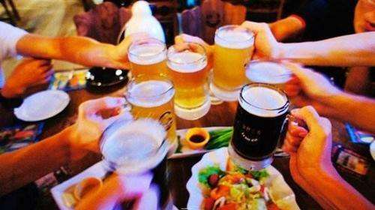
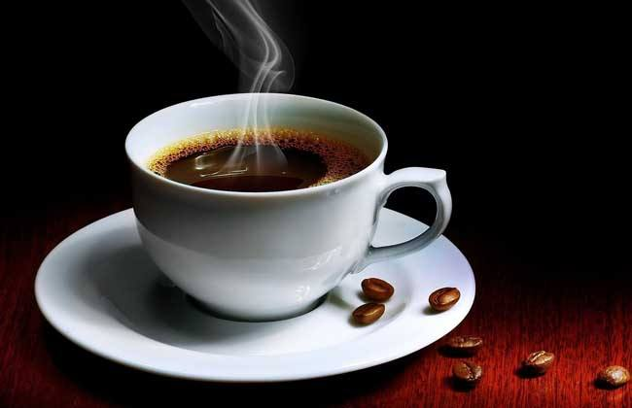
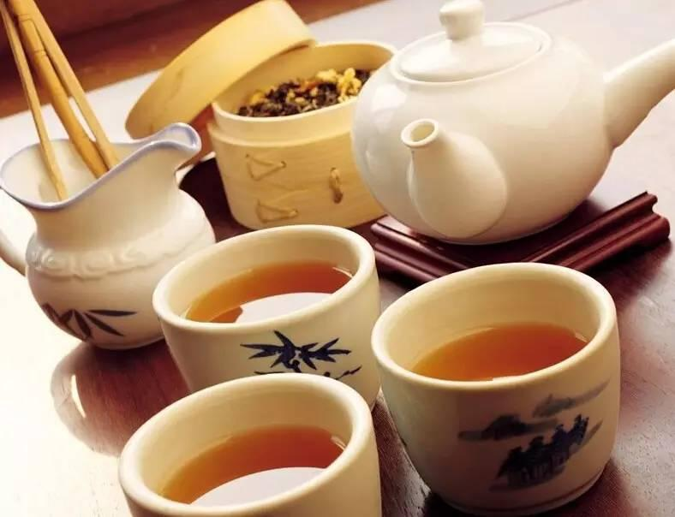
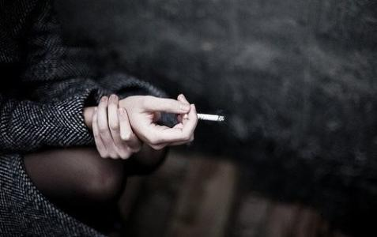
2、你有什么嗜好？放弃这个嗜好容易不容易？

Slide 21
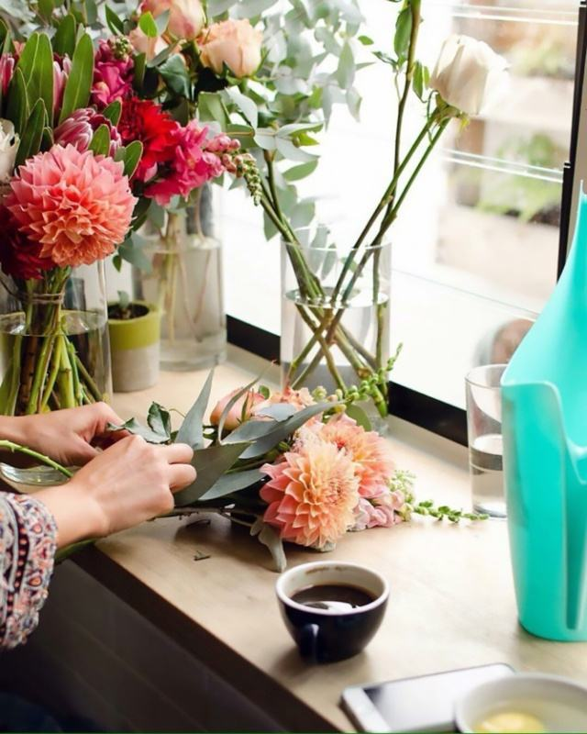
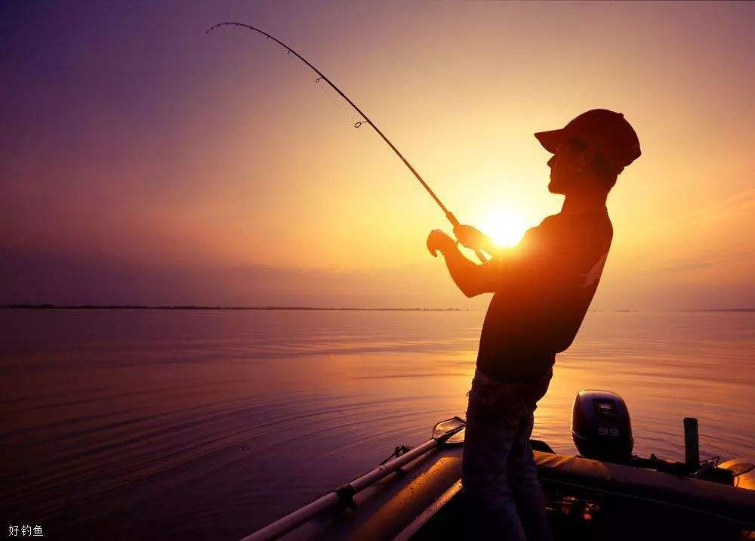

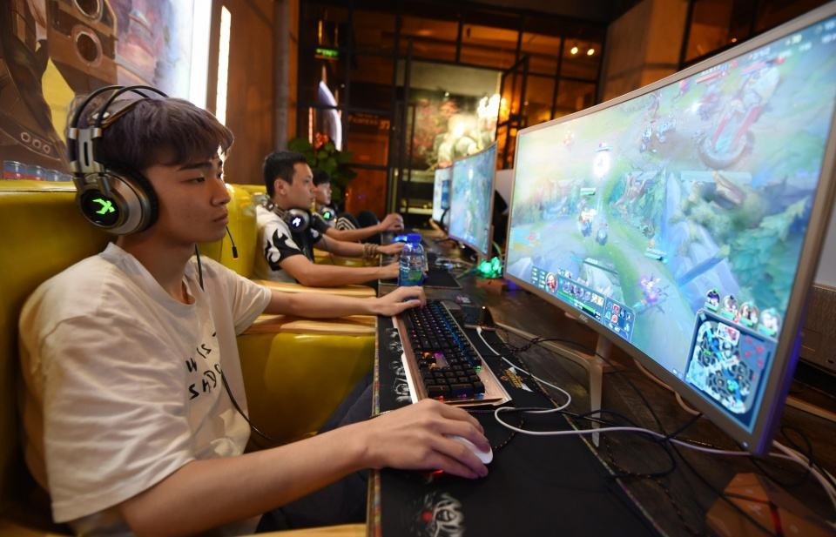


Slide 22
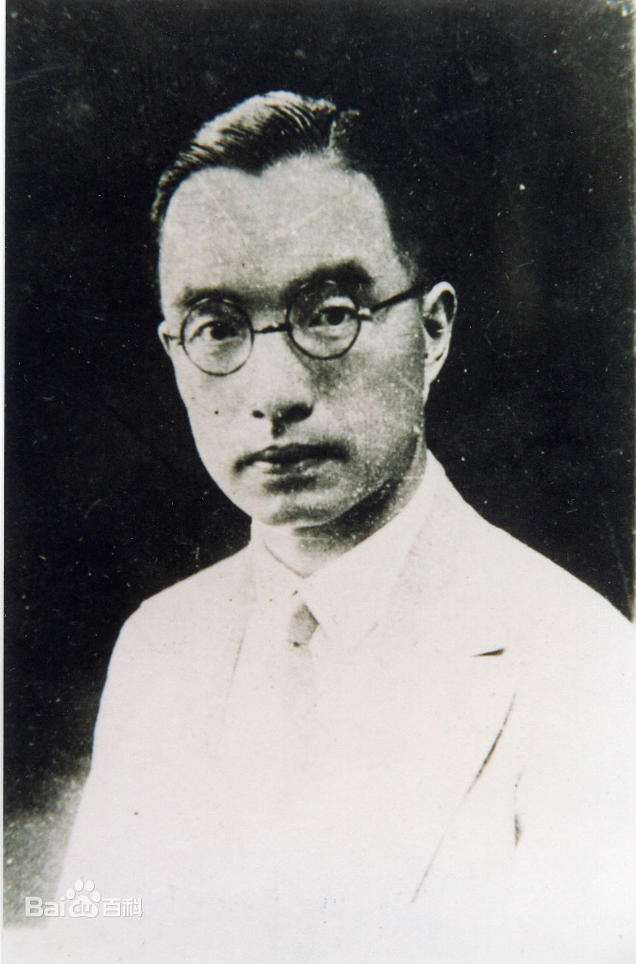
关于作者：
朱自清（1898年11月22日—1948年8月12日）字佩弦，扬州人。毕业于北京大学，任教于清华大学中文系。中国现代散文家、诗人、学者、民主战士。
其散文语言洗练，文笔清丽，极富感情，主要作品有《春》、《荷塘月色》、《背影》、《绿》、《匆匆》、《欧游杂记》、《踪迹》、《国文教学》、《诗言志辨》、《新诗杂话》等。
写景抒情。“一种诗意”、“一种纯正朴实的新鲜作风”。
作品是小学、初中、高中语文的重点课文。

Slide 23
“燕子去了，有再来的时候；杨柳枯了，有再青的时候；桃花谢了，有再开的时候。但是，聪明的，你告诉我，我们的日子为什么一去不复返呢？ ——是有人偷了他们罢：那是谁？又藏在何处呢？是他们自己逃走了：现在又到了哪里呢？”
——《匆匆》
“ 盼望着，盼望着，东风来了，春天的脚步近了。
一切都像刚睡醒的样子，欣欣然张开了眼。山朗润起来了，水涨起来了，太阳的脸红起来了。
小草偷偷地从土里钻出来，嫩嫩的，绿绿的。园子里，田野里，瞧去，一大片一大片满是的。坐着，躺着，打两个滚，踢几脚球，赛几趟跑，捉几回迷藏。风轻悄悄的，草软绵绵的。
桃树、杏树、梨树，你不让我，我不让你，都开满了花赶趟儿。红的像火，粉的像霞，白的像雪。花里带着甜味儿；闭了眼，树上仿佛已经满是桃儿、杏儿、梨儿。花下成千成百的蜜蜂嗡嗡地闹着，大小的蝴蝶飞来飞去。野花遍地是：杂样儿，有名字的，没名字的，散在草丛里，像眼睛，像星星，还眨呀眨的。”
——《春》

Slide 24
“曲曲折折的荷塘上面，弥望的是田田的叶子。叶子出水很高，像亭亭的舞女的裙。层层的叶子中间，零星地点缀着些白花，有袅娜地开着的，有羞涩地打着朵儿的；正如一粒粒的明珠，又如碧天里的星星，又如刚出浴的美人。微风过处，送来缕缕清香，仿佛远处高楼上渺茫的歌声似的。这时候叶子与花也有一丝的颤动，像闪电般，霎时传过荷塘的那边去了。叶子本是肩并肩密密地挨着，这便宛然有了一道凝碧的波痕。叶子底下是脉脉的流水，遮住了，不能见一些颜色；而叶子却更见风致了。”
——《荷塘月色》

Slide 25
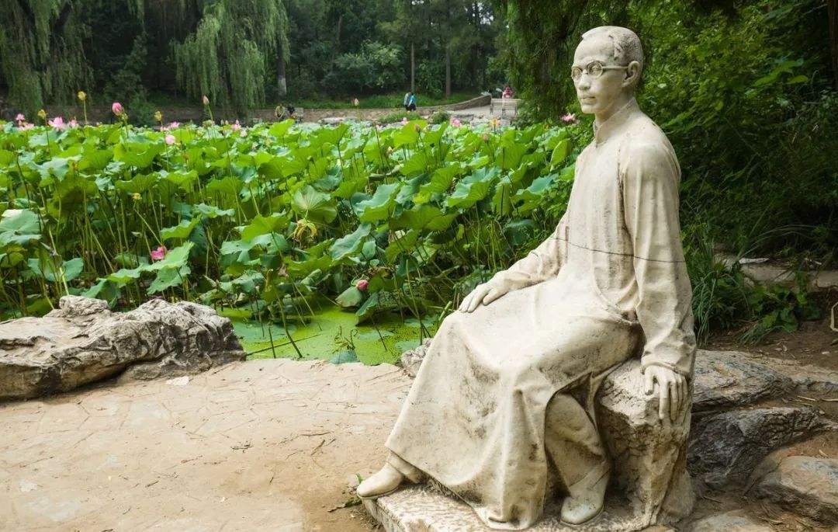

Slide 26
生词：
口香糖
外行：A 形容词，不懂业务或者没有经验。
他不懂装懂，尽说些外行话。
他懂技术，对管理也不外行。
B 名词，不懂业务和没有经验的人。
外行看热闹，内行看门道。
让他搞研究，他可是个外行。
赏识：动词，认识到别人的才能和作品的价值，而给予重视和赞扬。
小王工作出色，很受领导赏识。
评委特别赏识年轻设计师的参赛作品。
例外：A 动词，在一般的规律规定之外。
人人都要遵守交通规则，谁也不能例外。
B 名词，在一般的规律规定之外的情况。
社会现象非常复杂，很多规则都有例外。
所有的人都按时到达了，只有小李是一个例外。

Slide 27
咀嚼：A 动词，用牙齿磨碎食物。
她饿坏了，吃得狼吞虎咽的，根本来不及细细咀嚼。
B 比喻对事物仔细研究，反复体会。
仔细咀嚼老师讲的内容。
反复咀嚼诗词的意境。
嚼：上下牙齿磨碎食物，食物。
斯文：书面语，文雅。
说话挺斯文的。 斯斯文文地坐着。 一个很斯文的人。
朵颐：书面语，指鼓动腮帮子咀嚼的样子。
朵颐一番。 大快朵颐（形容食物很鲜美，吃得很满意。）
遮掩：A 动词，一个东西挡住另外一个物体。
几座摩天大楼遮掩了古老的园林。
B 想办法遮盖缺点，错误等。
他当众打了个嗝儿，起码笑笑遮掩过去。
服装搭配得好可以遮掩身体的某些缺陷。

Slide 28
相：外貌，相貌。一般不单用。
聪明相。可怜相。寒酸相。刁蛮相。苦相。喜相。福相。
已经工作好几年了，他还是一副学生相。
衔：用嘴含着。
祖父总是衔着一个大烟斗。
燕子衔泥筑巢。
橄榄：（在西方，是日常食用油；在中国，是一种酸甜爽口得小食品。
腮帮子：
凸：与“凹”相对。凹凸。
地板没铺好，凸出一块。
路面被汽车压得凹凸不平。
不时：时时，经常不断地。
烟卷儿：香烟。
省事：方便，不费事儿。
在食堂吃饭最省事儿，
有了班车后，我上下班省了不少事儿。

Slide 29
叼：叼着香烟。狗妈妈叼着小狗。
悠然：闲适自得的样子。
在乡下过着悠然的生活。
悠然地听音乐。
故事中的人物令他悠然神往。
采菊东篱下，悠然见南山。。
稀罕：A 形容词，新奇少有。
他从国外带回来，不少稀罕玩意儿。
进了篮球队，他的个子就不那么稀罕了。
B 动词，认为新奇而喜爱。
孙子送的礼物，让奶奶稀罕得不得了。
我不稀罕跟名人交往。
我才不稀罕这个东西呢。

Slide 30
凑热闹：到热闹的地方，跟大家一起玩。
跟大家凑热闹聊天儿。
明天我们给奶奶祝寿，也邀请了一些邻居来凑凑热闹。
腻味：口语，感觉厌烦。
听腻味了。吃腻味了。玩腻歪。
天天谈这些无聊的话题，真腻歪。
卷烟：香烟烟卷儿。
匣子：小盒子有盖儿。
铁匣子。小匣子。点心匣子。
罐子：盛东西的大口的器皿，多数是陶器和瓷器。
药罐子。一罐子油。一罐子药。一罐子酒。
洋火：火柴的意思。
做戏：故意做出某种姿态让别人看。
这个人说话办事都像做戏，缺少诚意。
别做戏啦，大家心里都明白得很。

Slide 31

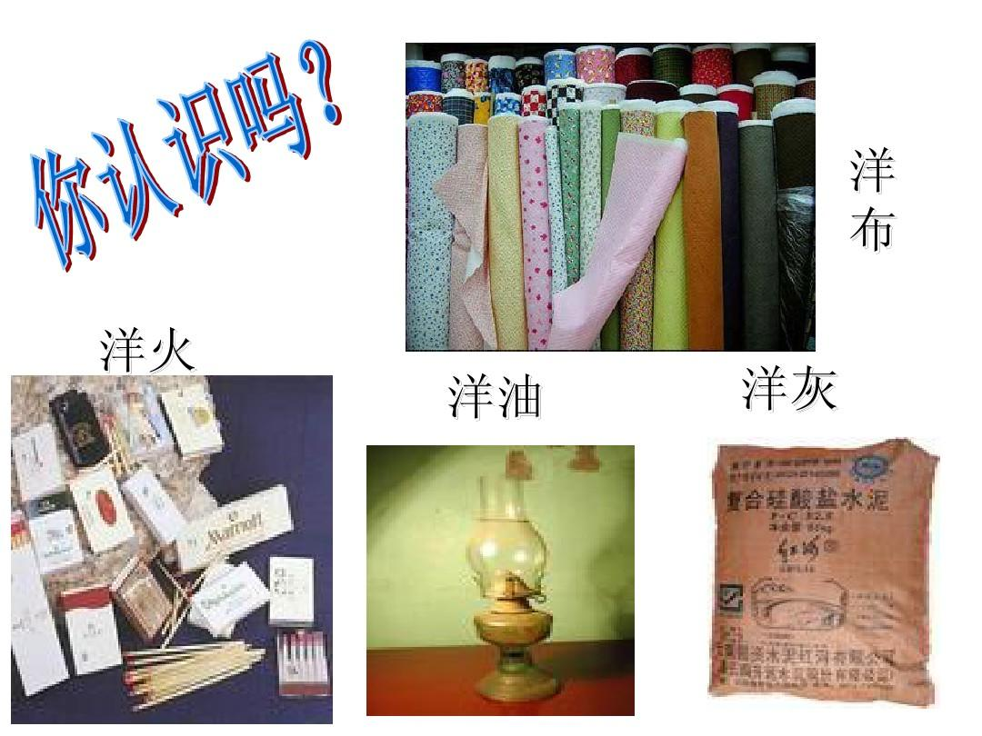
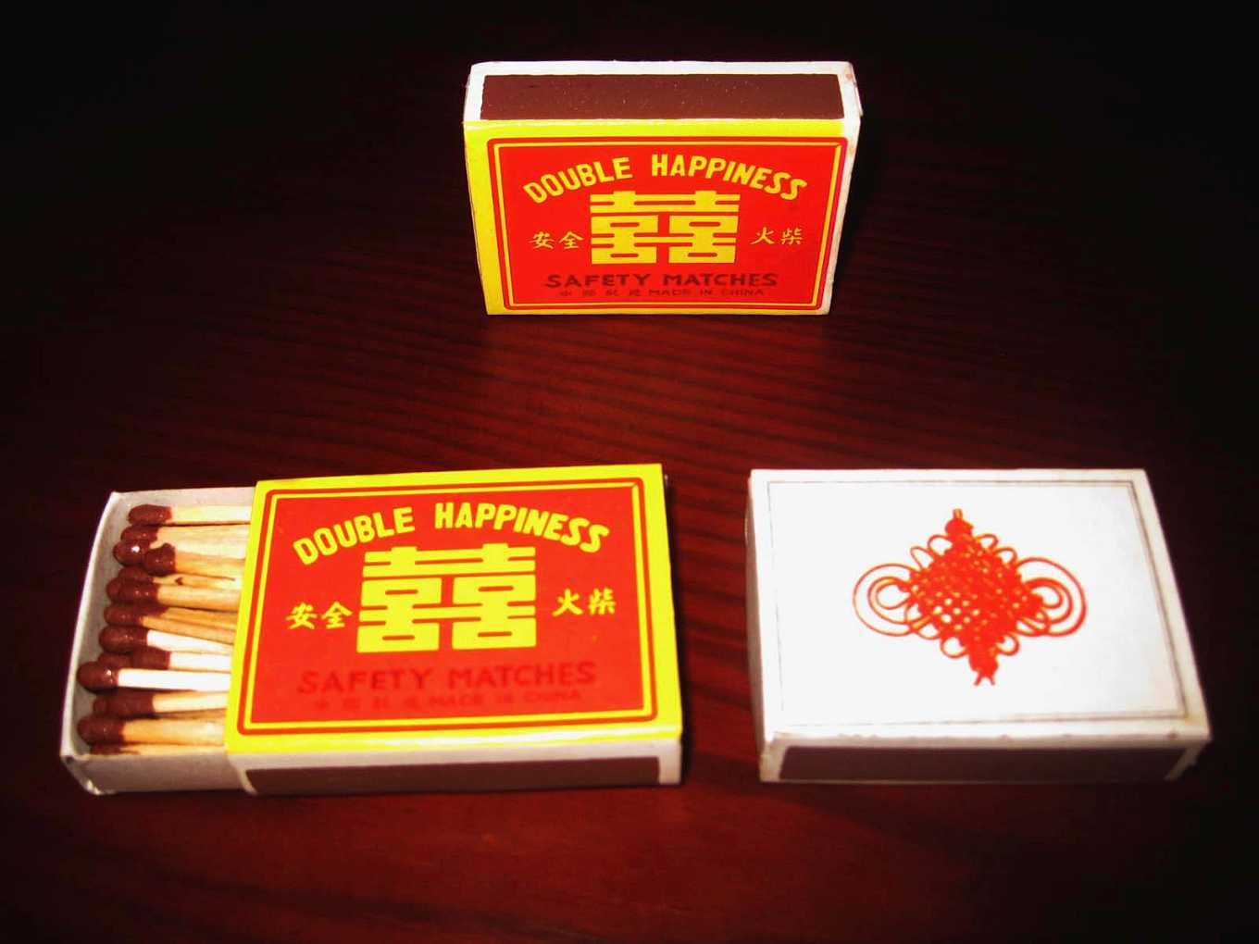

Slide 32
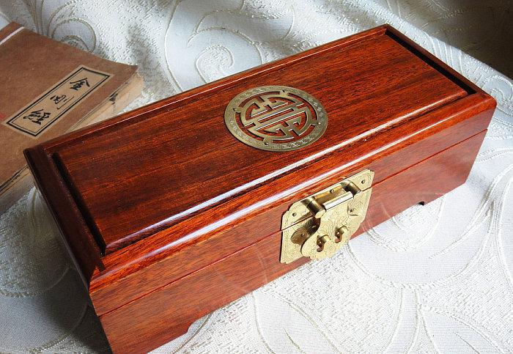
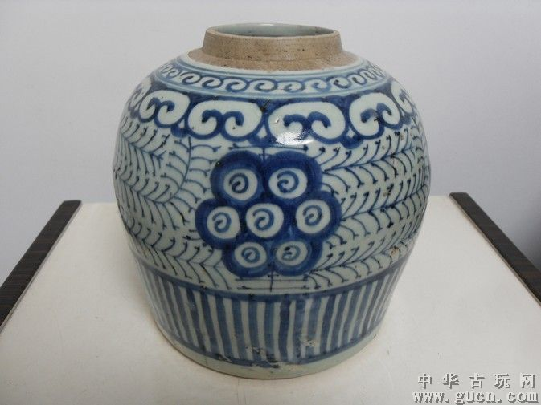
匣子 罐子

Slide 33
无聊：A太清闲了，感觉烦闷。
我忙惯了，闲下来反而觉得无聊。
住院期间，他觉得特别无聊。
B 言语行动没有意义。
低级无聊的人喜欢探听别人的隐私。
这个老师总拿学生的错误开玩笑，真无聊。
袅袅：A 形容词，烟气缭绕上升。
在乡下，每到傍晚，远远的就能望见村里的袅袅炊烟。
B 声音延长不绝。
对岸传来一阵歌声，余音袅袅绵长不绝。
C 细长柔软的东西随风摆动。
春风吹着湖边袅袅的垂柳。
缭绕：回环旋绕。
悠扬的乐曲声在听众耳边缭绕着。
山间云雾缭绕。
白云缭绕的青山。

Slide 34
捉摸：猜测预料。多用于否定句。
他的性情难以捉摸。
这里的天气让人捉摸不定。
顶：程度高。顶好。顶喜欢。
即便：即使。
一忽儿：方言，一会儿。
遐想：悠远的思索或想象。 他合上书闭目遐想。
霎时间：极短的时间。
魔术师转了转扇子，霎时间变出了一对鸽子。
自由自在：不受拘束，不受限制。
向往自由自在的生活。自由自在地发表意见。
身子：口语，身体。
绅士：有声望有地位的人。
老人家跳起舞来颇有绅士风度。
和女士在一起他表现得像个绅士。
台阶

Slide 35
瓦匠
说闲话：A 闲谈。两位老人一边下棋，一边说着闲话。
B 说讽刺或不满意的话。别在人背后说人闲话。
含糊：不明确，不清晰。他这人说话含糊不清。
他故意含糊其词，我没弄清楚她的意图。
满不在乎：完全不放在心上，形容对事情很不重视。
同屋丢了护照却满不在乎。
一看他满不在乎的样子，我就懒得跟她谈了。
神气：A 名词，脸上显露的内心活动。
父亲一脸不快的神气。
他说话的神器特别像她母亲。
B 形容词，精神饱满。
开幕式上，运动员们个个都很神气。
这小伙子今天真神气。

Slide 36
三昧：关键性的方法。他从小拜名师学习书法，深得其中三昧。
伴儿：在一起学习工作和生活的人。
单身：没有结婚和没有跟家人在一起生活。
单身汉。单身宿舍。
他单身在国外，周末常去观光游览。
轮廓：A 名词，构成图形或物体的外缘的线条。
在月光下，他的轮廓显得非常美好。
路灯很昏暗，路边的建筑只能看出轮廓。
B 大致情况。
看了这几天报道，我对这起事件的轮廓有了初步的了解。
亲密：形容词，感情好关系密切。
他们是亲密的朋友。
在外地遇见同乡，觉得格外亲密。

Slide 37
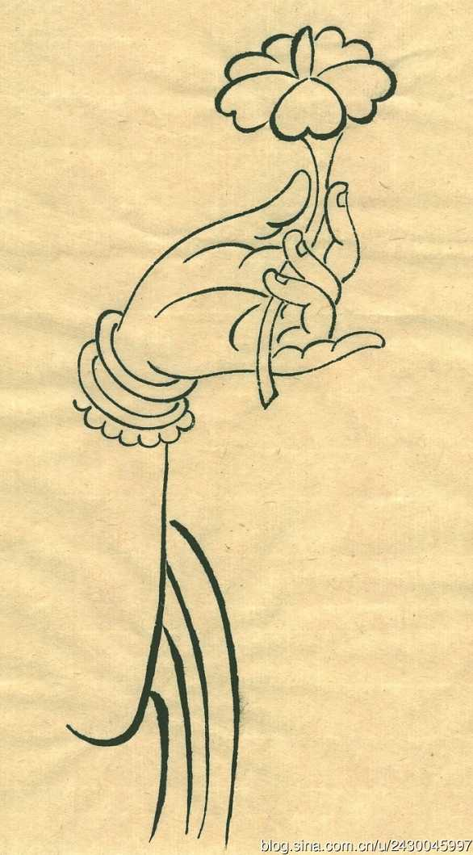
不妨：副词，表示，可以这样做，没什么妨碍。
迁怒：因为某人某事生气，却向其他人发怒发火。
他犯了错误，总是迁怒于人。
岂不：书面语，难道不。
拈：两三个手指夹取东西。
他从钱包里拈出一张十元钞票。
盘桓：短时间停留，不忍离开。
小王在故乡盘桓了一个多月。
他们在湖畔盘桓到黄昏。
水烟：
旱烟：
无伤大雅：对主要方面没有妨害。
卫生间装修的很漂亮，瓷砖的颜色暗了些，不过倒也无伤大雅。

Slide 38
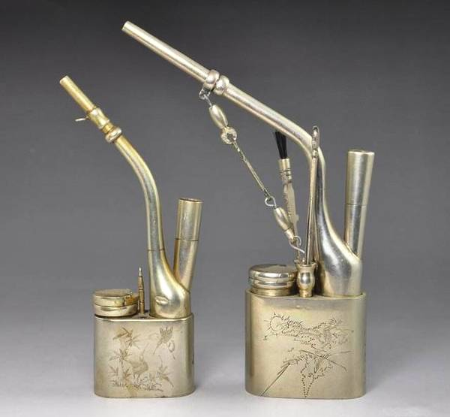
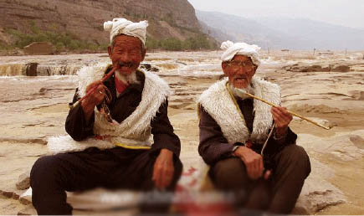
水烟 旱烟

Slide 39
派头：人的态度和作风。
他才演过两部电视剧，但是派头很大，简直跟大明星似的。
弟弟参加了模特训练班，现在举手投足都特有派头。
烟嘴儿
不独：不但。
王教授的讲座不独信息量大，而且生动有趣。
朗读课文不独能纠正发音，也能培养语感。
大褂儿：长身长过膝的中式单衣服。
窟窿：孔洞。
坎肩儿：不带袖子的上衣。
尼古丁
麻雀
大方之家：见识广博或学有专长的人。

Slide 40
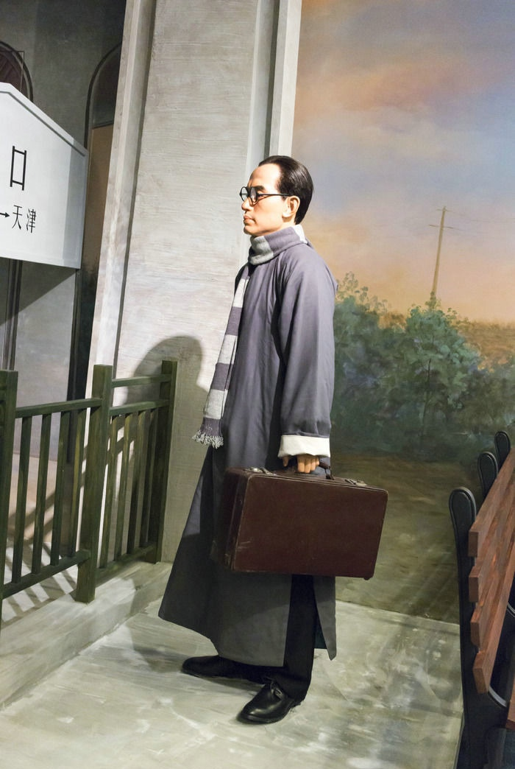
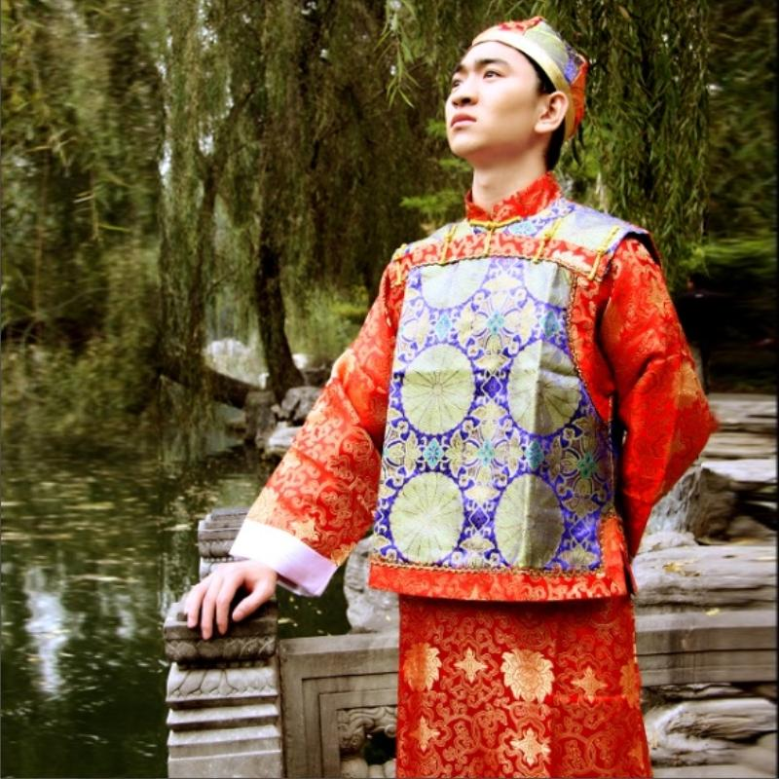
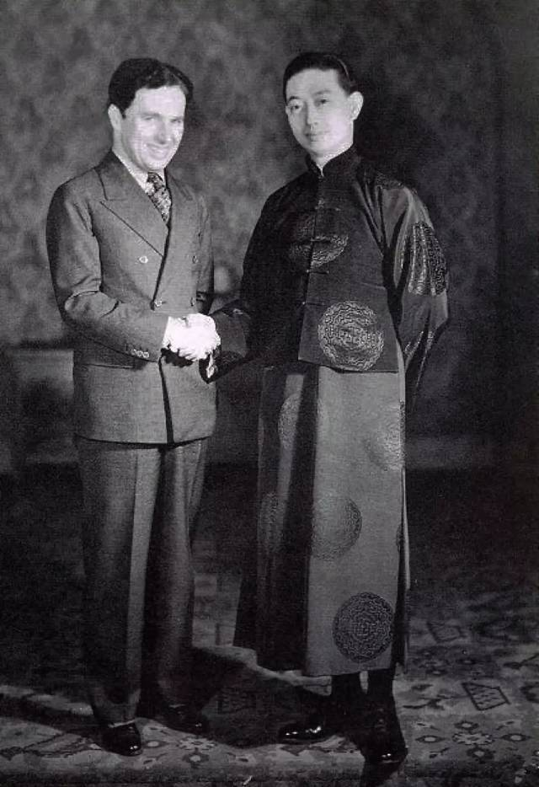
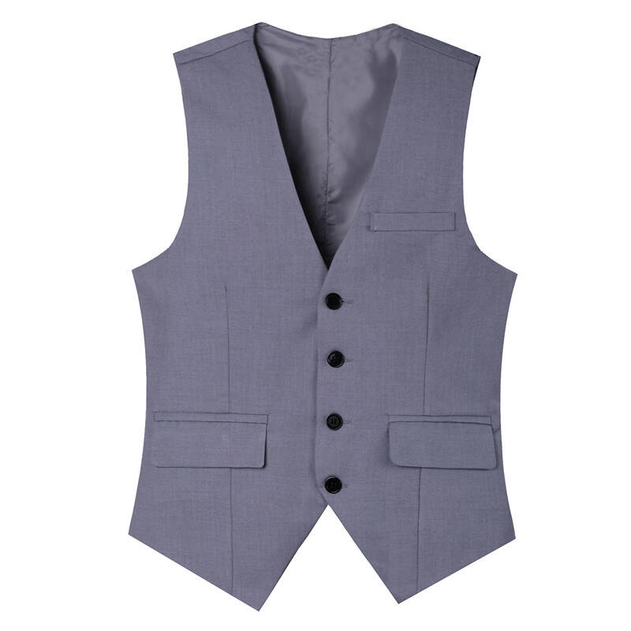
大褂 （长衫） 马褂 马甲（坎肩儿）

Slide 41
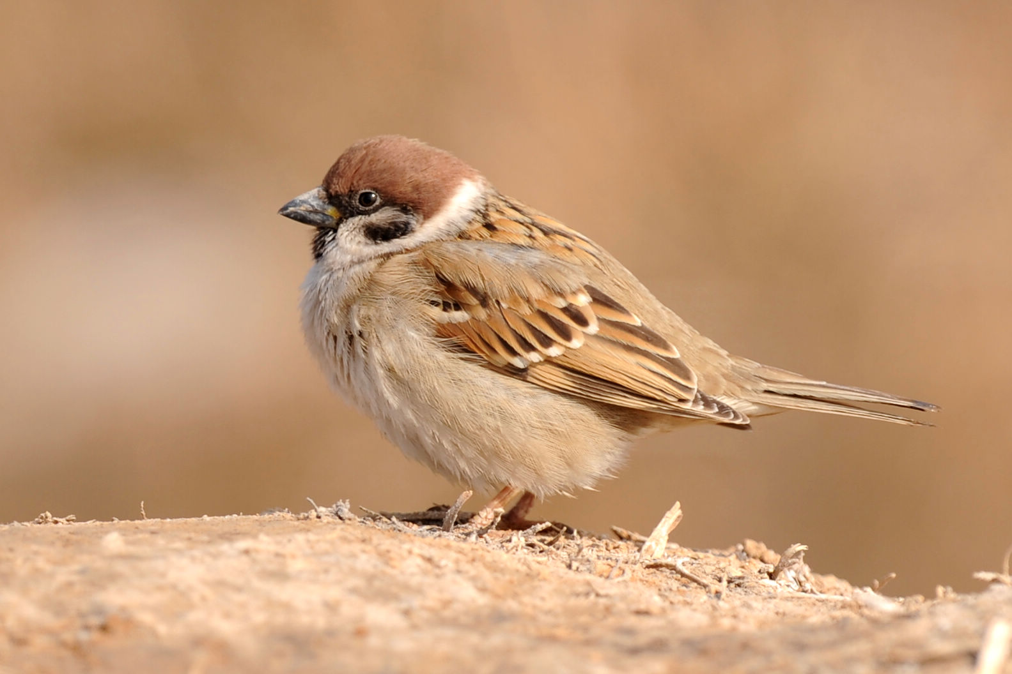
麻雀

Slide 42
课文阅读，回答问题。6分钟
1、与嚼口香糖相比，抽烟有哪些优势？
2、抽卷烟的过程包括哪几个动作？怎么理解“这期间每个动作都带过劲儿，像做戏一般”？
3、作者把烟比喻为一个“伴儿”，烟与“伴儿”有哪些相似之处？

Slide 43
课文串讲，第1段
外行
怕是~~~
赏识
这种玩意儿
怕有些~~~
拒绝
老半天
凭你怎么~~~总~~~
斯文
朵颐
遮掩不住
不雅相
衔着橄榄
嗞儿嗞儿
费劲儿
省事儿
悠然
稀罕
凑热闹
够多~~
腻味

Slide 44
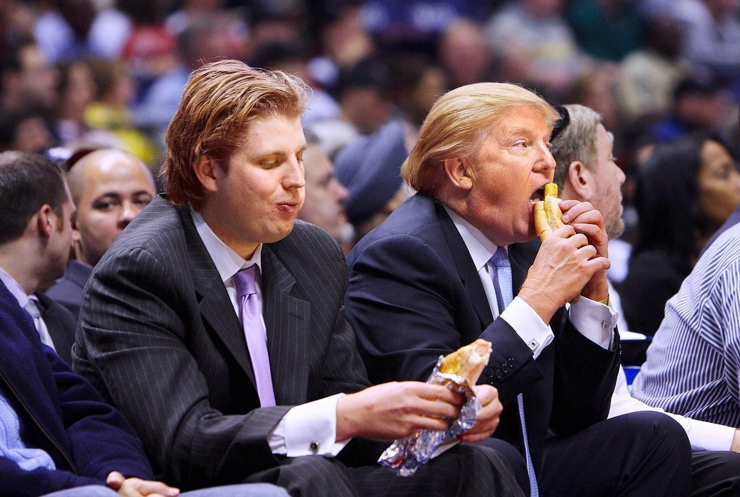
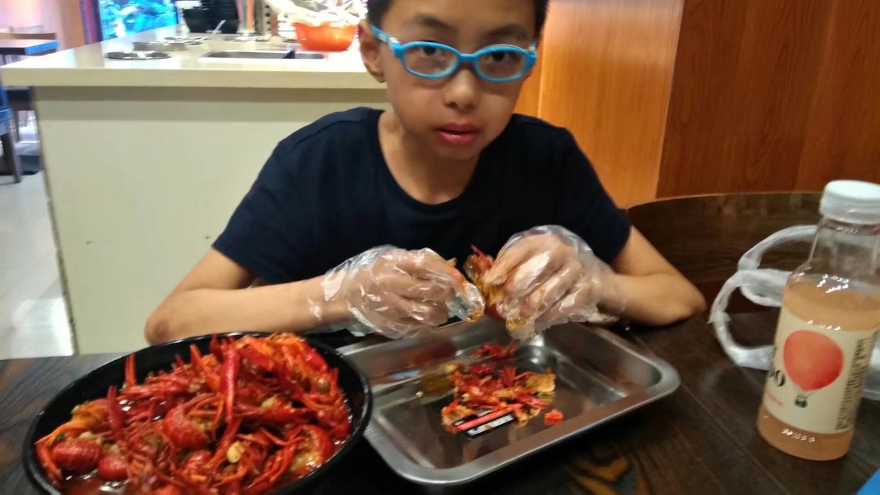
朵颐

Slide 45
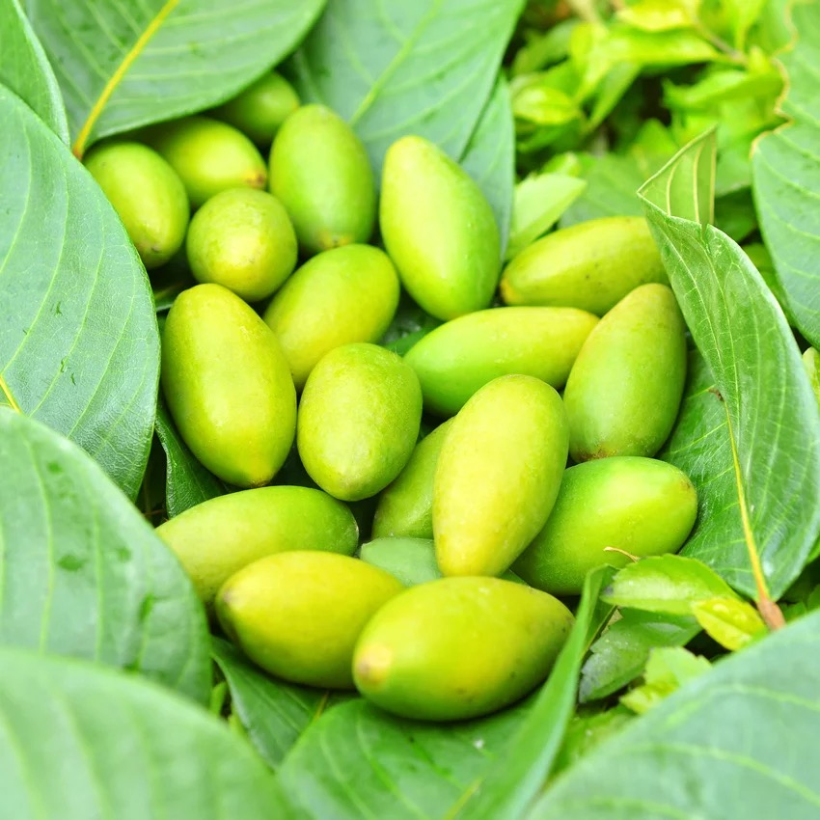
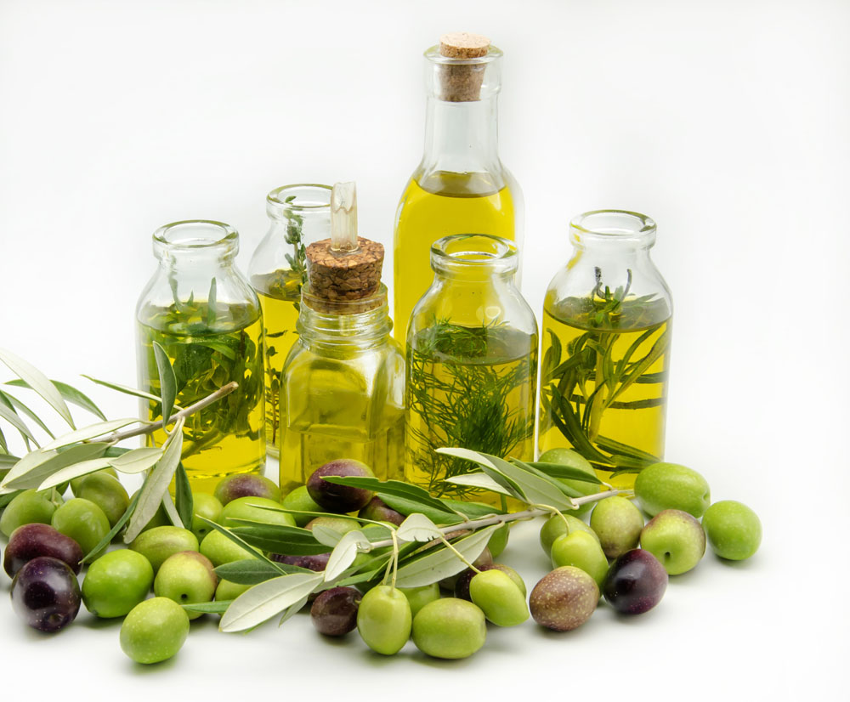
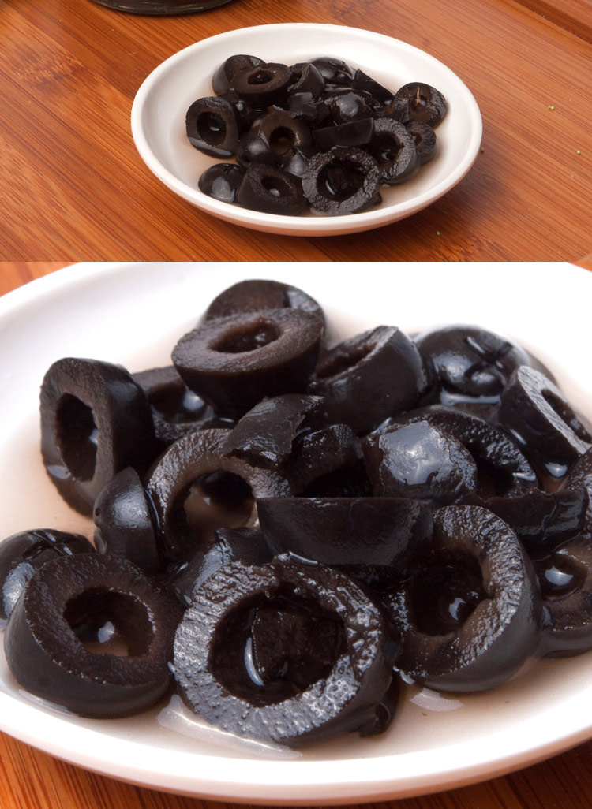
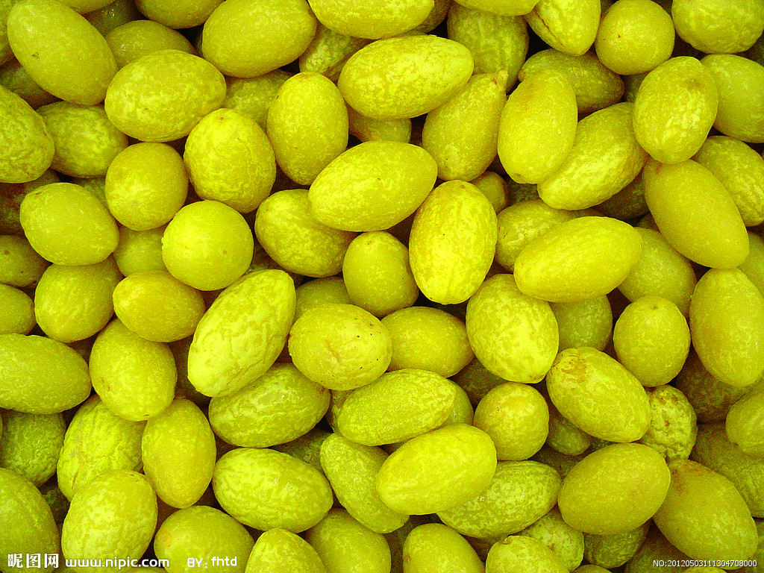
橄榄

Slide 46
语音点一：倒
1、表示，事情不是那样有否定，责怪的语气：
你说的到轻松，自己试试，就知道刷漆也是一个技术活儿了。
你想得到美，博士不是那么容易考上的。
骑车游中国，你说的倒容易。
2、表示出乎意料：
我写的书老师没看上，随便写的一篇小文章，老师都很赏识。
想不到上海这个大都市的物价倒不那么贵。
明明是他出了什么错误，我没说什么，他倒气鼓鼓的。
3、表示转折，“倒”后面都表示积极意义的词语：
虽然我们的队员身高不占优势，球技倒是一流的。
他们家并不富裕，日子过得到挺开心。
这家小店。不太大，装饰的都很别致。
4、表示让步。“倒”用于前一分句后，后一分句常常有“可是”、“但是”、“就是”、“不过”等与之呼应：
我倒是一直想去趟西藏，可是抽不出时间。
这双鞋的样子倒不错，就是颜色有些古怪，不太好搭配衣服。
老王为人倒不错，不过脾气太坏，很难相处。
5、表示舒缓语气。
周末在家看看书，听听音乐，到挺悠闲。
能借出差的机会回老家看看父母，倒也不错。
老贾倒不是有意让你难受，只是说话欠考虑。

Slide 47
用“倒”回答问题：
1、我的好朋友来北京玩，我打算请他吃烤鸭，你觉得怎么样？
2、开学后，我一回到清华就去食堂吃麻辣香锅，你觉得怎么样？
3、复课后，我一定请她去看电影，你觉得怎么样？
4、这段时间，你宅家的日子过得怎么样？

Slide 48
语言点2 准
在这里是副词，表示一定会出现某种情况和结果。
1、放心吧，明天一早我准找你需要的书送来。
2、我劝你别去碰钉子了，爸爸准不同意你换专业。
3、这是名医给开的药方，准能药到病除。
4、你参加她的生日会，她准开心得不得了。
5、今天他没来，准是有什么事。

Slide 49
用“准”完成句子：
1、东门外星巴克的咖啡怎么样？
2、奶奶八十岁生日，我给她准备什么礼物好？
3、他交给导师的论文写得怎么样？
4、《冰与火之歌》我很想看，但疫情期间手边没有，不知道网上有没有？

Slide 50
语音点3 居多
表示某一类人或事物占大多数前面常常有限，限定范围的成分。有时和介词“以”配合使用，“以~~~居多”格式。
1、本公司业务对外语要求高，所以有出国留学背景的员工居多。
2、母亲喜欢听音乐，她收藏的CD中古典音乐的居多。
3、长沙县的人以中老年人居多，年轻人比较少。
4、喜欢吃麻辣香锅得，以年轻人居多。

Slide 51
用“居多”完成句子
1、清华的留学生来自哪些国家？
2、这次演讲比赛同学们选了哪些话题？
3、来找工作的学生都是英语专业的吗？
4、喜欢手游的是什么人？

Slide 52
语言点4 不时
副词，表示某种动作行为情况等不定期的多次发生或多次出现。可发生时间间隔比较短，有时也说成“时不时”。
1、这个讲座的时间太长了，很多听众都不时地看手表。
2、在看台上，不时传出球迷的惊叹声。
3、老杨的气管炎犯了，夜里时不时的咳嗽。
4、她不时地看看窗外，期待那只小鸟再次光临。

Slide 53
用“不时”回答问题：
1、是不是北京的出租司机都很爱聊天？
2、小王搬家离你远不远？
3、你感冒多久了？哪里不舒服？
4、北京的春天天气总是这么好吗？

Slide 54
语言点5 说不上
不能明确的说出。可以单用，也可以带宾语。
1、川菜和粤菜哪种更好呢？说不上，要看个人的口味了。
2、听了她的话，我心里说不上是什么滋味。
3、那儿的风景有多美，我也说不上，反正你一到那儿就不想走了。
说不上还可以表示因为不够条件和不可靠，而无需提起和不值得提起。
4、这些野史都说不上有什么史料价值。
5、这篇文章的观点说不上新，不过有些材料都还可以参考。
6、他们只是聊得来，说不上是男女朋友。

Slide 55
用“说不上”回答问题：
1、郑和下西洋是哪一年？
2、北京话和福建话有哪些不同？
3、坐在那边的是不是著名的李教授？
4、他俩常在一起，是不是谈恋爱了？

Slide 56
课文串讲第二段
A其实是个~~~
就说~~吧，~~~
像~~一般
也许不~~~，但到~~的时候，就~~~了。
必然
闲得无聊
简直~~~
再说~~~
袅袅
缭绕
捉摸
顶远
百忙当中
一忽儿
老于XX
悠然遐想
霎时间
自由自在
无论~~~，还是~~~
说闲话
自然
含含糊糊
可喜
满不在乎
神气
游戏
三昧

Slide 57
语言点6 必然
形容词，表示按道理一定会如此。跟“偶然”相对。
1、经济发展的水平和国民素质的高低有必然的联系。
2、你生活不规律，心里压力大，对疾病的抵抗力下降是必然的。
3、工作压力太大，必然会导致身体和心理的疾病。
用必然回答问题：
1、你们两口子都是学音乐的，你们的孩子（ ）。
2、我是左撇子，我的孩子也会是左撇子吗？

Slide 58
课文串讲第三段
为的~~
譬如
单身
有说有笑
空房子像水一样
摸
黄昏
轮廓
暂时
懒得
像亲密的低语
不妨
迁怒
吸他十来口
干坐着
岂不
拈
若是~~
大可以
盘桓

Slide 59
语言点7 不妨
副词，语气比较委婉，表示可以这样做，没有什么妨碍。
1、去医院看望病人，你不妨买上一束鲜花。
2、我们不妨先看看这本自助游手册，订一个旅游计划。
3、依我说，不妨请教一下王先生，他的主意多，办事也果断。
回答问题：
1、A 我想找个语伴。
B（ ）。
2、A 我想在学校附近租房子，可是都比较贵。
B（ ）。
3、A 哪儿可以买到二手电脑？
B（ ）。

Slide 60
语言点8 岂不
副词“岂”表示反问，意思是“难道”，跟“不”连用，加强反问的语气，表示肯定。是书面语。
1、你别琢磨啦，直接去找老王，问个明白岂不省事？（直接问老王省事）
2、多买两张票，让你岳父岳母也来看演出，岂不皆大欢喜？（让岳父岳母来看演出就皆大欢喜了。）
3、每天步行去上课，既省钱又锻炼身体，岂不是一举两得的好事？（步行去上课是一举两得的好事儿）
用“岂不”回答：
1、A下了班，我又要接孩子，又要买菜做饭，实在忙不过来，怎么办？
B（ ）。
2、A 我想在学校附近租房子，可是都比较贵。
B（ ）。
3、A 哪儿可以买到二手电脑？
B（ ）。
4、A 我在北京只待三天，去不去长城？
B（ ）。

Slide 61
课文串讲第四段
不过是~~
无伤大雅
嗜好
派头
不独~~
麻烦
小气
今儿~~~，明儿~~~
由它去
别别扭扭
满不在乎
辨味
内行
不择~而V
大方之家

Slide 62
作业：
p-99，词语练习一二三，写在书上就可以啦！

Slide 63
第四课 阳光与月色
一、生词
二、词语练习
三、语言点练习
四、综合练习

Slide 64
第五课 左撇子
一、生词
二、词语练习
三、语言点练习
四、综合练习

Slide 65
第六课 谈抽烟
一、生词
二、词语练习
三、语言点练习
四、综合练习

